Slide 1
Escuela Normal de Educación Preescolar
Ciclo escolar 2022-2023
Curso: Estrategias de trabajo docente
Docente: Samantha Reyna Ramos
Unidad I.
Diseño, intervención y evaluación en el aula
Competencias:
Detecta los procesos de aprendizaje de sus alumnos para favorecer su desarrollo cognitivo y socioemocional
Aplica el plan y programas par alcanzar los propósitos educativos y contribuir a pleno desenvolvimiento de las capacidades de sus alumnos.
Integra recursos de la investigación educativa para enriquecer su práctica profesional, expresando su interés por el conocimiento, la ciencia y la mejora de la educación.
Actúa de manera ética ante la diversidad de situaciones que se presentan en la práctica profesional.
EVIDENCIA UNIDAD I.
PLANEACIÓN
Alumna: Dania Alejandra Cepeda Rocamontes
Saltillo, Coahuila 25 de abril de 2023

Slide 2
PLANEACIÓN DEL 20 AL 31 DE MARZO

Slide 3
ESCUELA NORMAL DE EDUCACIÓN PREESCOLAR
Nombre de la estudiante: Dania Alejandra Cepeda Rocamontes
Grado: 2 Sección: A Numero de lista: 4
Institución de práctica: Jardín de Niños Valle de las Flores
Clave: 05DJN0460M Zona escolar: 121 Grado en el que práctica: 3°
Nombre del profesor titular: Esmeralda Margarita Torres Villanueva
Total de alumnos: 26 Niños: 10 Niñas: 16
Periodo de practica: 20 al 24 de marzo 2023
Situación didáctica: La primavera

Slide 4
LA PRIMAVERA

Slide 5
CRONOGRAMA
Hora | Lunes | Martes | Miércoles | Jueves | Viernes
9:00-9:30 | DÍA INHÁBIL | FESTIVAL PRIMAVERA | EDUCACIÓN FÍSICA | EDUCACIÓN FÍSICA | Activación física/ pase de lista
9:30-10:00 |  |  | Pase de lista/Pictograma las estaciones del año | Pase de lista/ Cuento de las flores | Cuento de las plantas
10:00-10:30 |  |  | Pero, ¿Qué es la primavera? | Tendedero de flores | Conociendo las plantas
10:30-11:00 |  |  | RECREO
11:00-11:30 |  |  | ¡Que son los huevos de pascua? | Poniéndole los pétalos a la flor | Haciendo mi planta
11:30-12:00 |  |  | La búsqueda de los huevos de pascua | Describiendo la flor | Mural de la primavera

Slide 6
Campo formativo o área | Organizador curricular 1 | Organizador curricular 2 | Aprendizaje esperado
Lenguaje y comunicación | Oralidad | Descripción | Menciona características de objetos y personas que conoce y observa
Pensamiento matemático | Número, algebra y variación | Número | Cuenta colecciones no mayores a 20
Exploración y comprensión del mundo natural y social | Mundo natural | Exploración de la naturaleza | Describe y explica características comunes que identifica entre seres vivos y elementos que observa en la naturaleza
Artes | Expresión artística | Familiarización con los elementos básicos de las artes | Reproduce esculturas y pinturas que haya observado.

Slide 7
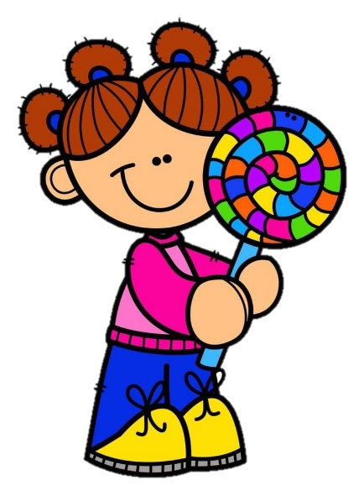
PICTOGRAMA ESTACIONES DEL AÑO
Campo: Lenguaje y comunicación
Oc1. Oralidad Oc2. Descripción
Aprendizaje esperado: Menciona características de objetos y personas que conoce y observa
Momentos | Actividades, Organización y Consignas | Recursos | Día | Tiempo
INICIO | Escucha indicaciones acerca de como se leerá el pictograma y lo observa. | -Pictograma | Miércoles 22 de marzo Organización grupal Espacio salón de clases | 30 minutos
DESARROLLO | Lee y participa en el pictograma con ayuda de las imágenes por medio de sus características. | -Pictograma e imágenes
CIERRE | Pasa al frente a anotar la palabra debajo de cada imagen por medio de la ruleta con los nombres de los alumnos. | -Marcador -ruleta

Slide 8
PERO, ¿QUÉ ES LA PRIMAVERA?
Campo: Lenguaje y comunicación
Oc1. Oralidad Oc2. Descripción
Aprendizaje esperado: Menciona características de objetos y personas que conoce y observa
Momentos | Actividades, Organización y Consignas | Recursos | Día | Tiempo
INICIO | Responde cuestionamientos para activar saberes previos: ¿Han escuchado de la primavera?, ¿Qué creen que ocurre en la primavera? | -Preguntas | Miércoles 22 de marzo Organización grupal Espacio salón de clases | 30 minutos
DESARROLLO | Menciona características de las imágenes que se muestran en el pizarrón. -imágenes primavera, otoño, invierno y verano | -imágenes
CIERRE | Clasifica las imágenes de acuerdo a la estación del año que corresponde. | -imágenes -cinta

Slide 9
¿QUE SON LOS HUEVOS DE PASCUA?
Área: Artes
Oc1. Expresión artística Oc2.Familiarización con los elementos básicos de las artes
Aprendizaje esperado. Reproduce esculturas y pinturas que haya observado.
Momentos | Actividades, Organización y Consignas | Recursos | Día | Tiempo
INICIO | Escucha explicación acerca de lo que son los huevos de pascua y responde cuestionamiento para activar saberes previos: ¿Habían visto alguno antes?, ¿De que colores son? | -Cartel -preguntas | Miércoles 22 de marzo Organización individual Espacio salón de clases | 30 minutos
DESARROLLO | Realiza un huevo de pascua de acuerdo a lo observado durante la clase. | -Brillantina -pinturas -pinceles -pegamento -cascarones de huevo
CIERRE | Comenta con sus compañeros: ¿Cuál les gusto mas?, ¿Qué son los huevos de pascua?, ¿De donde sacaste tu idea para decorarlo? | -huevos de pascua -preguntas

Slide 10
BUSQUEDA DE LOS HEVOS DE PASCUA
Campo: Exploración y comprensión del mundo natural y social
Oc1. Mundo natural Oc2.Exploración de la naturaleza
Aprendizaje esperado. Describe y explica características comunes que identifica entre seres vivos y elementos que observa en la naturaleza
Momentos | Actividades, Organización y Consignas | Recursos | Día | Tiempo
INICIO | Escucha indicaciones para salir al patio y buscar “Los huevos de pascua” que estarán escondidos alrededor. | -Indicaciones | Miércoles 22 de marzo Organización grupal Espacio salón de clases | 30 minutos
DESARROLLO | Menciona características de las imágenes que se encuentran dentro de los huevos y responde cuestionamientos:¿Qué observan?,¿Qué pasa en la primavera?. | -huevos de pascua -imágenes -preguntas
CIERRE | Escribe en el pizarrón una palabra referente a la primavera, de acuerdo a la ruleta con los nombres de alumnos. | -ruleta -marcador

Slide 11
LAS FLORES
Campo: Exploración y comprensión del mundo natural y social
Oc1. Mundo natural Oc2.Exploración de la naturaleza
Aprendizaje esperado. Describe y explica características comunes que identifica entre seres vivos y elementos que observa en la naturaleza
Campo: Lenguaje y comunicación
Oc1. Oralidad Oc2. Descripción
Aprendizaje esperado: Menciona características de objetos y personas que conoce y observa
Momentos | Actividades, Organización y Consignas | Recursos | Día | Tiempo
INICIO | Responde cuestionamientos para activar saberes previos: ¿Conocen las flores?, ¿Les gustan?,¿Dónde viven las flores? Y escucha indicaciones de lo que se realizara. | -preguntas | Jueves 23 de marzo Organización grupal Espacio salón de clases | 30 minutos
DESARROLLO | Escucha y observa el cuento “Las flores” | -cuento
CIERRE | Responde : ¿Cómo era el lugar en donde vivían las flores?, ¿ Y cómo eran las flores?, ¿Por qué estaban tristes?, ¿Qué las hizo ponerse felices? | -preguntas

Slide 12
TENDEDERO DE FLORES
Oc1. Número, algebra y variación Oc2. Número
Aprendizaje esperado. Cuenta colecciones no mayores a 20
Momentos | Actividades, Organización y Consignas | Recursos | Día | Tiempo
INICIO | Observa las flores que estarán en el piso y escucha indicaciones de como será la organización y colocación de las flores en el tendedero. | -tendedero de flores | Jueves 23 de marzo Organización grupal Espacio salón de clases | 30 minutos
DESARROLLO | Coloca el numero de flores según corresponda la hoja que elige (números del 1 al 15), cada alumno tendrá la oportunidad de participar. | -flores -tendedero de flores
CIERRE | Cuenta si el total de flores corresponde al numero que se encuentra colgado en el tendedero, de no ser así se corregirá entre todos. | -tendedero de flores

Slide 13
PONIENDOLE LOS PETALOS A LA FLOR
Oc1. Número, algebra y variación Oc2. Número
Aprendizaje esperado. Cuenta colecciones no mayores a 20
Momentos | Actividades, Organización y Consignas | Recursos | Día | Tiempo
INICIO | Relaciona el total de pétalos de la flor con el número que corresponde en el pizarrón con ayuda del marcador. | -flores -marcador | Jueves 23 de marzo Organización grupal Espacio salón de clases | 30 minutos
DESARROLLO | Coloca el numero de pétalos de las flores según corresponda al número que se encuentra en el centro. | -pegamento -pétalos
CIERRE | Cuenta si el total de flores corresponde al numero que se encuentra en el centro, de no ser así se corregirá entre todos. | -flor

Slide 14
DESCRIBIENDO LA FLOR
Campo: Exploración y comprensión del mundo natural y social
Oc1. Mundo natural Oc2.Exploración de la naturaleza
Aprendizaje esperado. Describe y explica características comunes que identifica entre seres vivos y elementos que observa en la naturaleza
Momentos | Actividades, Organización y Consignas | Recursos | Día | Tiempo
INICIO | Escucha indicaciones para salir al patio a buscar y observar distintas flores. | - | Jueves 23 de marzo Organización grupal e individual Espacio salón de clases y patio | 30 minutos
DESARROLLO | Escribe 5 características de la flor en la hoja de trabajo (anexo 2) | -hoja de trabajo -lápiz
CIERRE | Comenta en plenaria: ¿Cómo era la flor que vieron?, ¿De que colores era?, ¿Qué les pareció la actividad? | -preguntas

Slide 15
CUENTO DE LAS PLANTAS
Campo: Exploración y comprensión del mundo natural y social
Oc1. Mundo natural Oc2.Exploración de la naturaleza
Aprendizaje esperado. Describe y explica características comunes que identifica entre seres vivos y elementos que observa en la naturaleza
Campo: Lenguaje y comunicación
Oc1. Oralidad Oc2. Descripción
Aprendizaje esperado: Menciona características de objetos y personas que conoce y observa
Momentos | Actividades, Organización y Consignas | Recursos | Día | Tiempo
INICIO | Responde cuestionamientos para activar sus saberes previos: ¿Saben lo que son las plantas?, ¿Las conocen?, ¿Han tenido una planta? | -preguntas | Viernes 25 de marzo Organización grupal Espacio salón de clases | 30 minutos
DESARROLLO | Escucha el cuento “Las plantas” | -cuento
CIERRE | Menciona las características de las plantas que se mostraban en el cuento.

Slide 16
CONOCIENDO LAS PLANTAS
Campo: Exploración y comprensión del mundo natural y social
Oc1. Mundo natural Oc2.Exploración de la naturaleza
Aprendizaje esperado. Describe y explica características comunes que identifica entre seres vivos y elementos que observa en la naturaleza
Momentos | Actividades, Organización y Consignas | Recursos | Día | Tiempo
INICIO | Responde cuestionamientos para activar sus saberes previos: ¿Cómo crees que crecen las plantas?, ¿Cómo creen que se cuidan?, ¿Alguna vez han tenido una? | -preguntas | Viernes 25 de marzo Organización individual Espacio salón de clases | 30 minutos
DESARROLLO | Observa el ciclo de la planta por medio del cartel y colorea los dibujos. | -cartel con el ciclo de la planta -hoja impresa -colores
CIERRE | Recorta las etapas del ciclo y arma la secuencia del ciclo de la planta. (ANEXO 1) | -hoja impresa -tijeras -pegamento

Slide 17
HACIENDO MI PLANTA
Campo: Exploración y comprensión del mundo natural y social
Oc1. Mundo natural Oc2.Exploración de la naturaleza
Aprendizaje esperado. Describe y explica características comunes que identifica entre seres vivos y elementos que observa en la naturaleza
Momentos | Actividades, Organización y Consignas | Recursos | Día | Tiempo
INICIO | Observa la planta que esta al frente y responde cuestionamientos: ¿Las plantas necesitan alimento?, ¿agua?, ¿sol?, ¿Cómo nace una planta? | -preguntas | Viernes 25 de marzo Organización individual Espacio salón de clases | 30 minutos
DESARROLLO | Realiza el experimento sobre el crecimiento de la planta de un frijol, prestando atención a las indicaciones y siguiendo los pasos. | -frijol -algodón -frasco de vidrio -agua
CIERRE | Comenta, ¿Cómo deberán cuidar las plantas?, ¿Qué debemos evitar en su cuidado?, ¿cada cuando necesitará agua? | -preguntas

Slide 18
MURAL DE LA PRIMAVERA
Campo: Exploración y comprensión del mundo natural y social
Oc1. Mundo natural Oc2.Exploración de la naturaleza
Aprendizaje esperado. Describe y explica características comunes que identifica entre seres vivos y elementos que observa en la naturaleza
Campo: Lenguaje y comunicación
Oc1. Oralidad Oc2. Descripción
Aprendizaje esperado: Menciona características de objetos y personas que conoce y observa
Área: Artes
Oc1. Expresión artística Oc2.Familiarización con los elementos básicos de las artes
Aprendizaje esperado. Reproduce esculturas y pinturas que haya observado.
Momentos | Actividades, Organización y Consignas | Recursos | Día | Tiempo
INICIO | Menciona características de lo aprendido de la primavera trabajado durante la semana, responde: ¿Qué es la primavera?, ¿Qué sucede en la primavera?. ¿Qué es lo que mas te gusta de la primavera? | -preguntas | Viernes 25 de marzo Organización grupal Espacio salón de clases | 30 minutos
DESARROLLO | Crea un mural con ayuda de todos su compañeros, dibujando y escribiendo acerca de lo mas significativo que fue para ellos la primavera. | -pellón -colores -acuarelas -lápiz
CIERRE | Cuelga el mural fuera del salón y comenta en plenaria que fue lo que mas les gusto. | -mural de la primavera

Slide 19
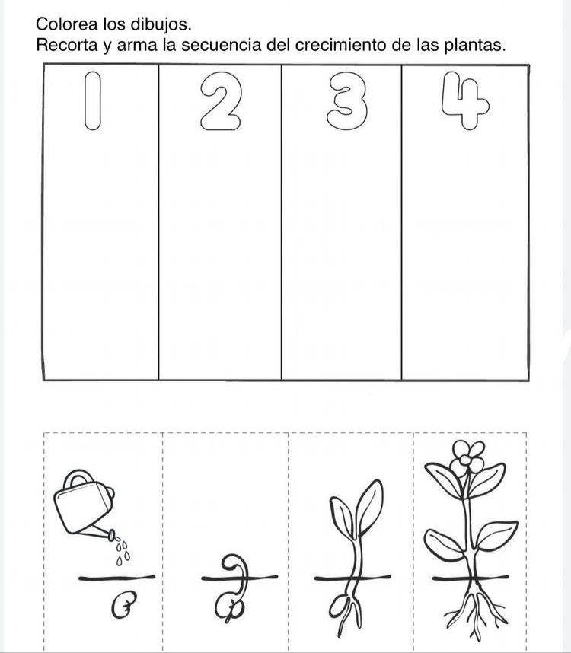
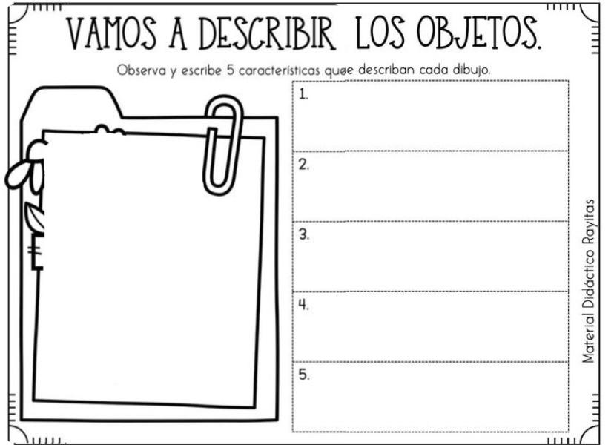
ANEXO 1
ANEXO 2

Slide 20
CRONOGRAMA
Hora | LUNES | MARTES | MIÉRCOLES | JUEVES | VIERNES
9:00-9:30 | Activación física / Actividades permanentes | Activación física / actividades permanentes | Educación física / actividades permanentes | Educación física/ actividades permanentes | consejo técnico
9:30-10:00 | ¿Qué son los insectos? | La mariposa | La abeja | Cuento de las plantas
10:00-10:30 | Soy la Catarina ¿Qué son las catarinas? | El ciclo de vida de la mariposa | Ciclo de vida de la abeja | Conociendo las plantas
10:30-11:00 | RECREO
11:00-11:30 | ARTES | Sumando mariposas | Contando las abejas | Haciendo mi planta
11:30-12:00 | Buscando insectos | Mi mariposa | Corona de abeja | Mural de la primavera

Slide 21
Campo formativo o área | Organizador curricular 1 | Organizador curricular 2 | Aprendizaje esperado
Lenguaje y comunicación | Oralidad | Descripción | Menciona características de objetos y personas que conoce y observa
Pensamiento matemático | Número, algebra y variación | Número | Cuenta colecciones no mayores a 20
Exploración y comprensión del mundo natural y social | Mundo natural | Exploración de la naturaleza | Describe y explica características comunes que identifica entre seres vivos y elementos que observa en la naturaleza
Artes | Expresión artística | Familiarización con los elementos básicos de las artes | Reproduce esculturas y pinturas que haya observado.

Slide 22
¿QUÉ SON LOS INSECTOS?
Campo: Lenguaje y comunicación
Oc1. Oralidad Oc2. Descripción
Aprendizaje esperado: Menciona características de objetos y personas que conoce y observa
Momentos | Actividades, Organización y Consignas | Recursos | Día | Tiempo
INICIO | Responde cuestionamientos para activar conocimientos previos: -¿Saben que son los insectos? -¿Qué conocen de ellos? -¿Cómo son? -¿Dónde viven? | -Preguntas | Lunes 27 de marzo Organización grupal e individual Espacio salón de clases | 30 minutos
DESARROLLO | Menciona los insectos que conoce y los escribe en el pizarrón. | -Marcador
CIERRE | Dibuja los insectos que más le gustan y pasa al frente a comentar lo que hizo. | -Hoja de máquina -Colores -Lápiz

Slide 23
SOY LA CATARINA, ¿QUÉ SON LAS CATARINAS?
Campo: Exploración y comprensión del mundo natural y social
Oc1. Mundo natural Oc2.Exploración de la naturaleza
Aprendizaje esperado. Describe y explica características comunes que identifica entre seres vivos y elementos que observa en la naturaleza
Momentos | Actividades, Organización y Consignas | Recursos | Día | Tiempo
INICIO | Escucha adivinanza y observa la Catarina que se encuentra pegada al pizarrón. “Soy roja como un rubí y llevo puntitos negros, me encuentro en el jardín en las plantas y en la hierba, ¿Quién soy?” | -Catarina -Adivinanza | Lunes 27 de marzo Organización grupal e individual Espacio salón de clases | 30 minutos
DESARROLLO | Escribe las características de la Catarina en su cuaderno. | -Cuaderno
CIERRE | Identifica las partes de la Catarina y escribe el numero que corresponde a cada uno. (anexo 1 ) | -Hoja de trabajo

Slide 24
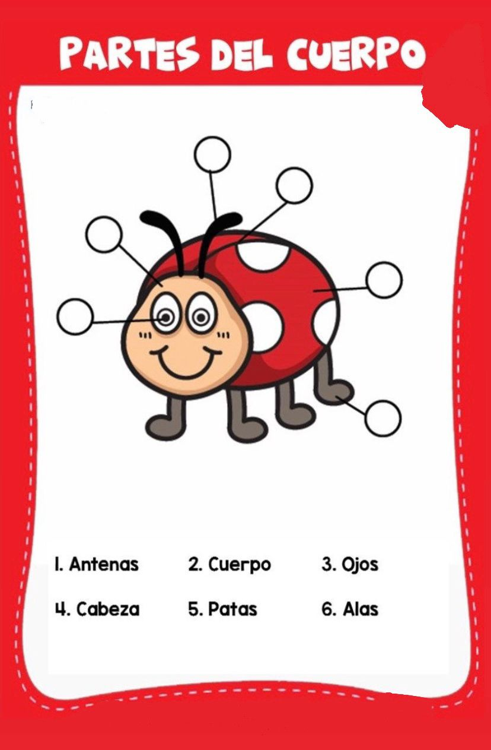
ANEXO 1

Slide 25
BUSCANDO INSECTOS
Campo: Exploración y comprensión del mundo natural y social
Oc1. Mundo natural Oc2.Exploración de la naturaleza
Aprendizaje esperado. Describe y explica características comunes que identifica entre seres vivos y elementos que observa en la naturaleza
Momentos | Actividades, Organización y Consignas | Recursos | Día | Tiempo
INICIO | Escucha Indicaciones para salir al patio y realizar la actividad. | -Indicaciones | Lunes 27 de marzo Organización grupal Espacio salón de clases | 30 minutos
DESARROLLO | Busca insectos alrededor de todo el patio con ayuda de todos sus compañeros. | -Insectos
CIERRE | Describe y explica las características que identifica de los insectos encontrados. | -Insectos

Slide 26
CONTANDO LOS PUNTITOS NEGROS DE LA CATARINA
Oc1. Número, algebra y variación Oc2. Número
Aprendizaje esperado. Cuenta colecciones no mayores a 20
Momentos | Actividades, Organización y Consignas | Recursos | Día | Tiempo
INICIO | Participa en la suma de los puntitos negros de la Catarina que se encuentra en el pizarrón, por medio del sorteo. | -Catarina grande | Lunes 27 de marzo Organización grupal e individual Espacio salón de clases y patio | 30 minutos
DESARROLLO | Realiza las sumas que se encuentran en la hoja de trabajo que se les proporciono. | -hoja de trabajo -lápiz
CIERRE | Comparte los resultados en juntos con sus compañeros, espacios de oportunidad para revisar si son correctos de no ser así se corrige entre todos. | -preguntas

Slide 27
LA MARIPOSA
Campo: Exploración y comprensión del mundo natural y social
Oc1. Mundo natural Oc2.Exploración de la naturaleza
Aprendizaje esperado. Describe y explica características comunes que identifica entre seres vivos y elementos que observa en la naturaleza
Momentos | Actividades, Organización y Consignas | Recursos | Día | Tiempo
INICIO | Responde cuestionamientos para activar sus saberes previos: ¿Qué son las mariposas?, ¿Dónde viven las mariposas?, ¿Cómo son las mariposas? | -preguntas | Miércoles 29 de marzo Organización grupal Espacio salón de clases | 30 minutos
DESARROLLO | Describe la mariposa que se encuentra pegada en el pizarrón. | -mariposa
CIERRE | Identifica y escribe las partes de la mariposa en su cuaderno. | -mariposa -marcador

Slide 28
EL CICLO DE VIDA DE LA MARIPOSA
Campo: Exploración y comprensión del mundo natural y social
Oc1. Mundo natural Oc2.Exploración de la naturaleza
Aprendizaje esperado. Describe y explica características comunes que identifica entre seres vivos y elementos que observa en la naturaleza
Momentos | Actividades, Organización y Consignas | Recursos | Día | Tiempo
INICIO | Observa y escucha la explicación del ciclo de la vida de la mariposa que se encuentra en el pizarrón pegado. | -ciclo de vida de la mariposa | Martes 28 de marzo Organización grupal e individual Espacio salón de clases | 30 minutos
DESARROLLO | Describe las características de el ciclo de la vida y elabora uno con ayuda de la hoja de trabajo. (anexo 2) | -hojas de trabajo -colores -tijeras -pegamento
CIERRE | Explica el ciclo de la vida de la mariposa por medio del sorteo, además de compartir los resultados con sus compañeros. | -ciclo de vida de la mariposa

Slide 29
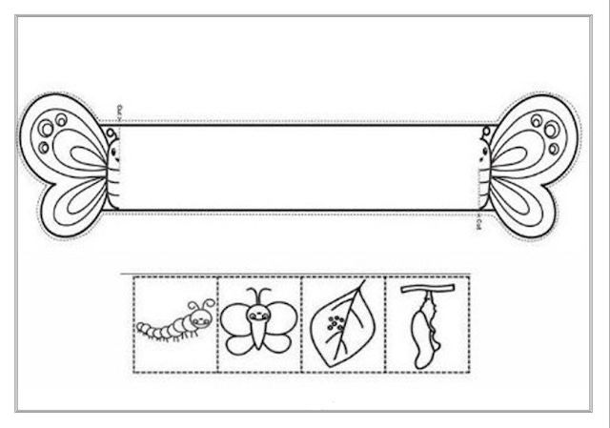
ANEXO 2

Slide 30
SUMANDO MARIPOSAS
Oc1. Número, algebra y variación Oc2. Número
Aprendizaje esperado. Cuenta colecciones no mayores a 20
Momentos | Actividades, Organización y Consignas | Recursos | Día | Tiempo
INICIO | Escucha indicaciones de la actividad y repasa el conteo con sus demás compañeros para poder continuar. | -indicaciones -conteo | Miércoles 29 de marzo Organización grupal Espacio salón de clases | 30 minutos
DESARROLLO | Toma algunas mariposas de la caja que se encuentra al frente y las clasifica en el pizarrón según corresponda. | -caja con mariposas -clasificación de mariposas
CIERRE | Cuenta las mariposas según su clasificación, si se presentan errores, se corrige entre todos los compañeros. | -clasificación de conteo

Slide 31
MI MARIPOSA
Área: Artes
Oc1. Expresión artística Oc2.Familiarización con los elementos básicos de las artes
Aprendizaje esperado. Reproduce esculturas y pinturas que haya observado.
Momentos | Actividades, Organización y Consignas | Recursos | Día | Tiempo
INICIO | Escucha indicaciones para salir al patio y realizar actividad. | -indicaciones | Miércoles 29 de marzo Organización grupal Espacio salón de clases | 30 minutos
DESARROLLO | Dibuja la mariposa que sea de su agrado en el patio con ayuda de gises. | -gises
CIERRE | Comenta con sus compañeros cual les gusto más y observa las demás mariposas. | -mariposas pintadas y dibujadas

Slide 32
LA ABEJA
Campo: Lenguaje y comunicación
Oc1. Oralidad Oc2. Descripción
Aprendizaje esperado: Menciona características de objetos y personas que conoce y observa
Momentos | Actividades, Organización y Consignas | Recursos | Día | Tiempo
INICIO | Observa la abeja que se encuentra pegada al pizarrón y menciona las características que conoce y observa. | -abeja | Jueves 30 de marzo Organización grupal e individual Espacio salón de clases | 30 minutos
DESARROLLO | Menciona las partes de la abeja y la ubica según donde corresponda con ayuda de las palabras escritas en papel. | -abeja -partes de la abeja
CIERRE | Dibuja y escribe la abeja y sus partes en su cuaderno. | -cuaderno -lápiz -colores -abeja y sus partes

Slide 33
CICLO DE VIDA DE LA ABEJA
Campo: Lenguaje y comunicación
Oc1. Oralidad Oc2. Descripción
Aprendizaje esperado: Menciona características de objetos y personas que conoce y observa
Campo: Exploración y comprensión del mundo natural y social
Oc1. Mundo natural Oc2.Exploración de la naturaleza
Aprendizaje esperado. Describe y explica características comunes que identifica entre seres vivos y elementos que observa en la naturaleza
Momentos | Actividades, Organización y Consignas | Recursos | Día | Tiempo
INICIO | Observa el ciclo de vida de las abejas y escucha la explicación que se presenta en el pizarrón. | -ciclo de la abeja | Jueves 30 de marzo Organización grupal e individual Espacio salón de clases | 30 minutos
DESARROLLO | Describe las características de la abeja y elabora el ciclo de la abeja con ayuda de la hoja de trabajo. (anexo 3) | -ciclo de la abeja -hojas de trabajo -colores -tijeras
CIERRE | Comparte con sus demás compañeros sus trabajos y comenta las cosas más características de la abeja. | -ciclo de la abeja

Slide 34
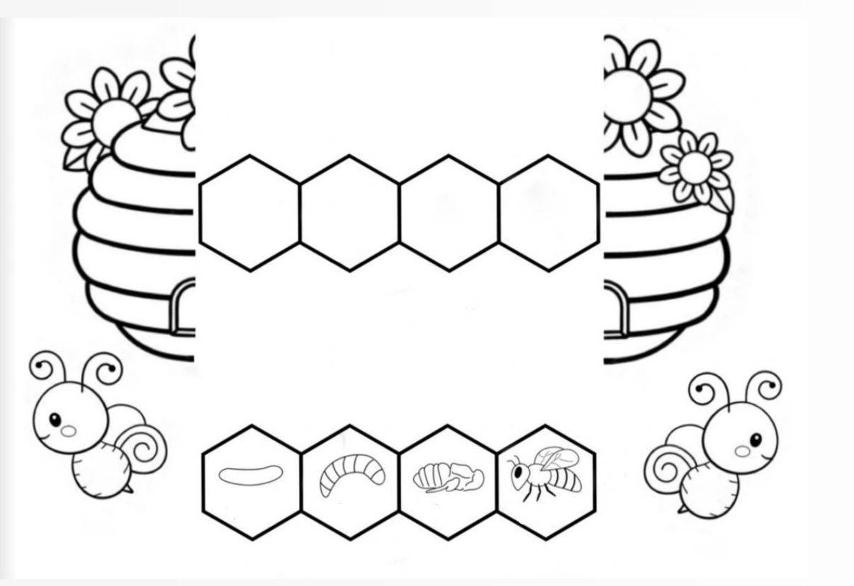
ANEXO 3

Slide 35
CONTANDO LAS ABEJAS
Oc1. Número, algebra y variación Oc2. Número
Aprendizaje esperado. Cuenta colecciones no mayores a 20
Momentos | Actividades, Organización y Consignas | Recursos | Día | Tiempo
INICIO | Escucha indicaciones acerca de la actividad que se elaborara. | -indicaciones | Jueves 30 de marzo Organización grupal Espacio salón de clases | 30 minutos
DESARROLLO | Cuenta las colecciones correspondientes de abeja de acuerdo al numero que se encuentra en la colmena. | -colmenas -abejas -arena
CIERRE | Cuenta si el total de las abejas son las correspondientes a cada una de las colmenas, de no ser así se corrige entre todo los compañeros. | -colmenas -abejas

Slide 36
CORONA DE ABEJA
Área: Artes
Oc1. Expresión artística Oc2.Familiarización con los elementos básicos de las artes
Aprendizaje esperado. Reproduce esculturas y pinturas que haya observado.
Momentos | Actividades, Organización y Consignas | Recursos | Día | Tiempo
INICIO | Comparte lo aprendido acerca de la abeja. | - | Jueves 30 de marzo Organización individual Espacio salón de clases | 30 minutos
DESARROLLO | Crea una corona con forma de abeja siguiendo las instrucciones dadas con ayuda de la hoja de trabajo proporcionada (anexo 4) | -hoja de trabajo -colores -tijeras
CIERRE | Comparte los resultados con sus compañeros y pasa al frente a mostrarlos. | -corona de abeja

Slide 37
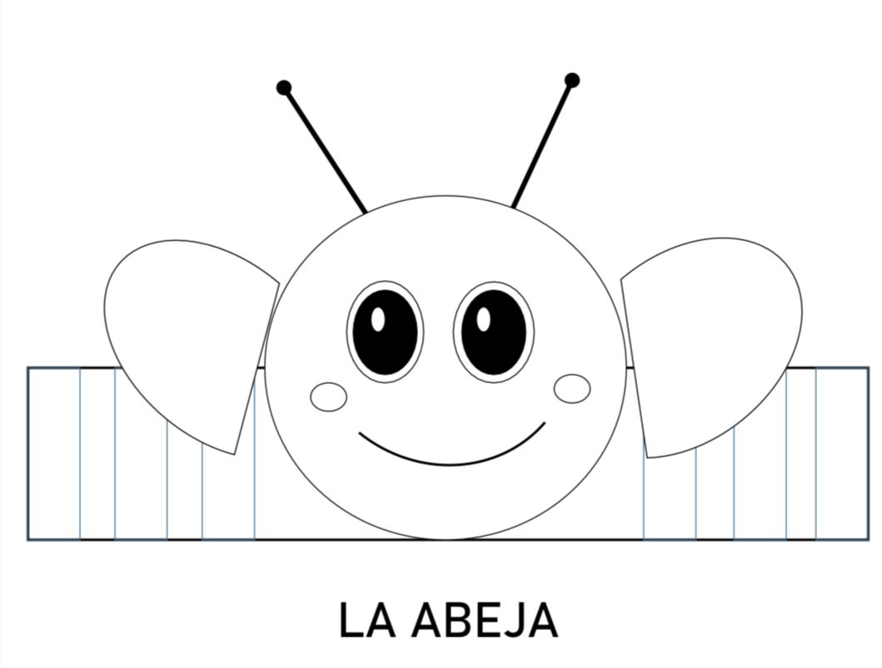
ANEXO 4

Slide 38
CUENTO DE LAS PLANTAS
Campo: Exploración y comprensión del mundo natural y social
Oc1. Mundo natural Oc2.Exploración de la naturaleza
Aprendizaje esperado. Describe y explica características comunes que identifica entre seres vivos y elementos que observa en la naturaleza
Campo: Lenguaje y comunicación
Oc1. Oralidad Oc2. Descripción
Aprendizaje esperado: Menciona características de objetos y personas que conoce y observa
Momentos | Actividades, Organización y Consignas | Recursos | Día | Tiempo
INICIO | Responde cuestionamientos para activar sus saberes previos: ¿Saben lo que son las plantas?, ¿Las conocen?, ¿Han tenido una planta? | -preguntas | Viernes 25 de marzo Organización grupal Espacio salón de clases | 30 minutos
DESARROLLO | Observa la planta que se encuentra al frente echa de foami. | -cuento
CIERRE | Menciona las características de las plantas que observo, asimismo describe las características comunes de las plantas.

Slide 39
CONOCIENDO LAS PLANTAS
Campo: Exploración y comprensión del mundo natural y social
Oc1. Mundo natural Oc2.Exploración de la naturaleza
Aprendizaje esperado. Describe y explica características comunes que identifica entre seres vivos y elementos que observa en la naturaleza
Momentos | Actividades, Organización y Consignas | Recursos | Día | Tiempo
INICIO | Responde cuestionamientos para activar sus saberes previos: ¿Cómo crees que crecen las plantas?, ¿Cómo creen que se cuidan?, ¿Alguna vez han tenido una? | -preguntas | Viernes 25 de marzo Organización individual Espacio salón de clases | 30 minutos
DESARROLLO | Observa el ciclo de la planta por medio del cartel y colorea los dibujos. | -cartel con el ciclo de la planta -hoja impresa -colores
CIERRE | Recorta las etapas del ciclo y arma la secuencia del ciclo de la planta. (ANEXO 5) | -hoja impresa -tijeras -pegamento

Slide 40
ANEXO 5

Slide 41
HACIENDO MI PLANTA
Campo: Exploración y comprensión del mundo natural y social
Oc1. Mundo natural Oc2.Exploración de la naturaleza
Aprendizaje esperado. Describe y explica características comunes que identifica entre seres vivos y elementos que observa en la naturaleza
Momentos | Actividades, Organización y Consignas | Recursos | Día | Tiempo
INICIO | Observa la planta que esta al frente y responde cuestionamientos: ¿Las plantas necesitan alimento?, ¿agua?, ¿sol?, ¿Cómo nace una planta? | -preguntas | Viernes 25 de marzo Organización individual Espacio salón de clases | 30 minutos
DESARROLLO | Realiza el experimento sobre el crecimiento de la planta de un frijol, prestando atención a las indicaciones y siguiendo los pasos. | -frijol -algodón -frasco de vidrio -agua
CIERRE | Comenta, ¿Cómo deberán cuidar las plantas?, ¿Qué debemos evitar en su cuidado?, ¿cada cuando necesitará agua? | -preguntas

Slide 42
MURAL DE LA PRIMAVERA
Campo: Exploración y comprensión del mundo natural y social
Oc1. Mundo natural Oc2.Exploración de la naturaleza
Aprendizaje esperado. Describe y explica características comunes que identifica entre seres vivos y elementos que observa en la naturaleza
Campo: Lenguaje y comunicación
Oc1. Oralidad Oc2. Descripción
Aprendizaje esperado: Menciona características de objetos y personas que conoce y observa
Área: Artes
Oc1. Expresión artística Oc2.Familiarización con los elementos básicos de las artes
Aprendizaje esperado. Reproduce esculturas y pinturas que haya observado.
Momentos | Actividades, Organización y Consignas | Recursos | Día | Tiempo
INICIO | Menciona características de lo aprendido de la primavera trabajado durante la semana, responde: ¿Qué es la primavera?, ¿Qué sucede en la primavera?. ¿Qué es lo que mas te gusta de la primavera? | -preguntas | Viernes 25 de marzo Organización grupal Espacio salón de clases | 30 minutos
DESARROLLO | Crea un mural con ayuda de todos su compañeros, dibujando y escribiendo acerca de lo mas significativo que fue para ellos la primavera. | -pellón -colores -acuarelas -lápiz
CIERRE | Cuelga el mural fuera del salón y comenta en plenaria que fue lo que mas les gusto. | -mural de la primavera

Slide 43
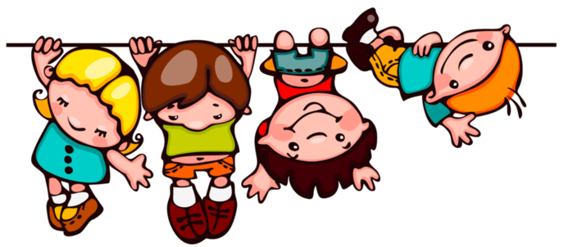
INSTRUMENTOS DE EVALUACIÓN

Slide 44
Aprendizaje esperado: Describe y explica características comunes que identifica entre seres vivos y elementos que observa en la naturaleza Organizador curricular 1. Mundo natural Organizador curricular 2. Exploración de la naturaleza
Alumno | Nivel 4 | Nivel 3 | Nivel 2 | Nivel 1
 | Observa fenómenos y elementos naturales y comunica sus hallazgos, identifica características y describe lo aprendido. | Observa elementos y fenómenos de la naturaleza pero se le dificulta comunicar sobre su entorno natural y reflexionar entorno a ello. | Su observación la realiza con apoyo, no comunica hallazgos. | En las actividades de observación de fenómenos naturales y elementos de la naturaleza no logra identificarlos ni describirlos.
Observaciones:

Slide 45
Nombre del alumno:
Fecha:
OC1 | Oralidad |  |  | OC2 |  | Descripción
APRENDIZAJE ESPERADO |  | Menciona características de objetos y personas que conoce y observa
LOGRADO |  |  | EN PROCESO |  | REQUIERE AYUDA
Describe características de objetos y personas que están o no presentes, tanto físicas como emocionales |  |  | Para realizar una descripción necesita ver el objeto o una imagen de el (descripción física) |  | Sus descripciones implica decir características del objeto. En ocasiones no logra describirla.
Observaciones

Slide 46
Nombre del alumno:
Fecha:
OC1 | Número, algebra y variación |  |  | OC2 |  | Número
APRENDIZAJE ESPERADO |  | Cuenta colecciones no mayores a 20 elementos.
LOGRADO |  |  | EN PROCESO |  | REQUIERE AYUDA
Realiza el conteo de colecciones de más de 15 elementos. |  |  | Presenta algunas dificultades en la realización de conteo de colecciones, logrando llegar hasta conteo de 10 elementos. |  | Se dificulta el conteo de elementos en las colecciones, ya que aun no domina el principio del conteo uno a uno.
Observaciones

Slide 47
Nombre del alumno:
Fecha:
OC1 | Expresión artística |  |  | OC2 |  | Familiarización esculturales y pinturas que haya observado
APRENDIZAJE ESPERADO |  | Reproduce esculturas y pinturas que haya observado
LOGRADO |  |  | EN PROCESO |  | REQUIERE AYUDA
Logra crear pinturas o escultura a partir de una imagen vista, detallando cualidades y características que representa lo observado. |  |  | Muestra dificultad para crear alguna obra partiendo de una imagen vista y solo detalla algunas características aisladas que representa el objeto. |  | Intenta crear una escultura o pintura, pero no logra plasmar algún detalle característico del objeto visto.
Observaciones

